Slide 1
Lecture 6 Training Neural Networks
2019-08-12
전마로

Slide 2
CONTENTS
Recall
How we train NNs ? # 1
Activation Function
Data preprocessing
Weight initialization
Batch Normalization
Babysitting the Learning Process
Hyper-parameter Optimization

Slide 3
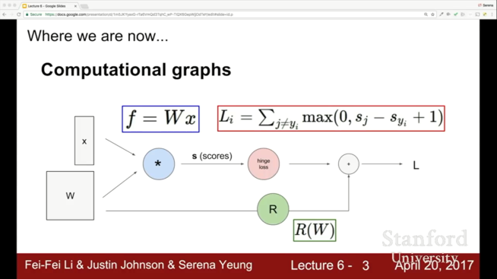
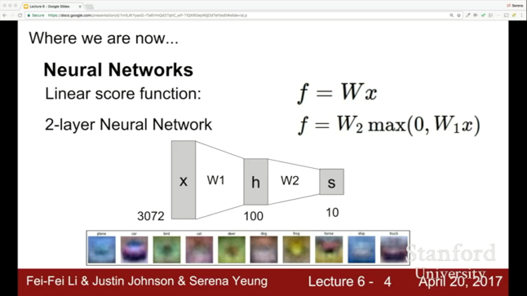
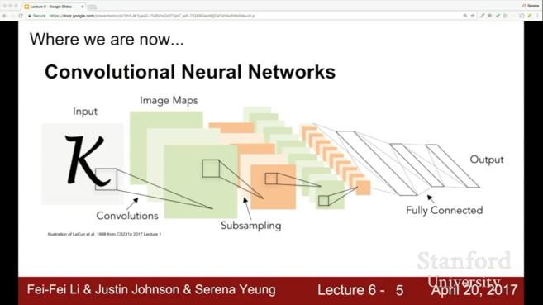
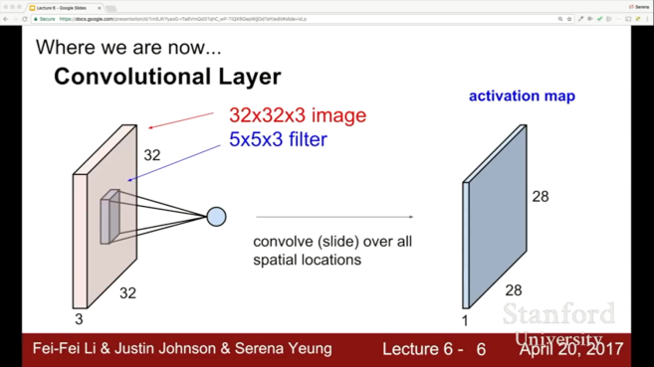
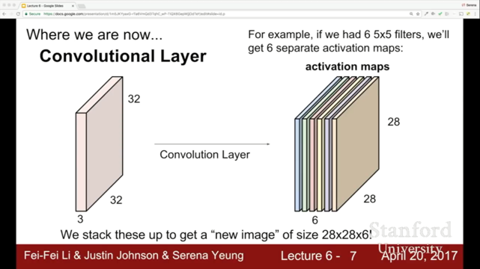
Recall: Computational graphs, NN, CNN, Conv layer

Slide 4
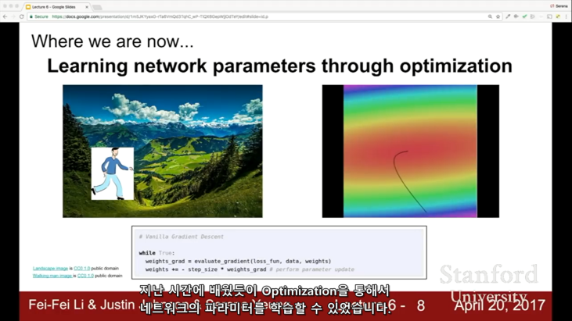
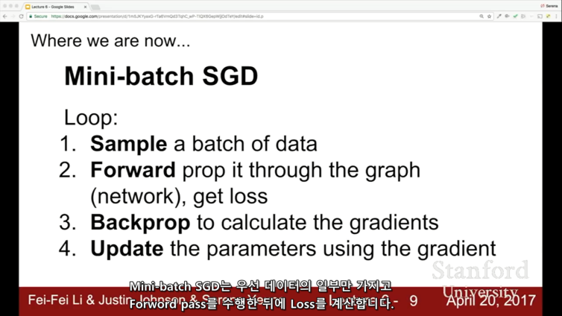
Recall: Optimization, Mini-batch SGD

Slide 5
How we train NNs ? - 1. Overview

Slide 6
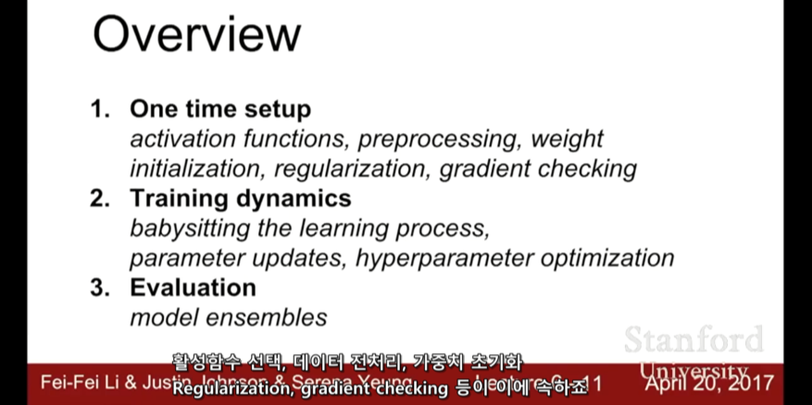
Basic Set-up to train NN
1. 처음 시작할 때 필요한 기본 설정
활성함수 선택
데이터 전처리
가중치 초기화
Regularization
gradient checking
2. Training dynamics (학습 중)
학습이 잘 되고 있는 지 확인하는 법
최적 하이퍼파라미터 선택을 위한 하이퍼파라미터 optimization
3. Evaluation (학습 후)

Slide 7
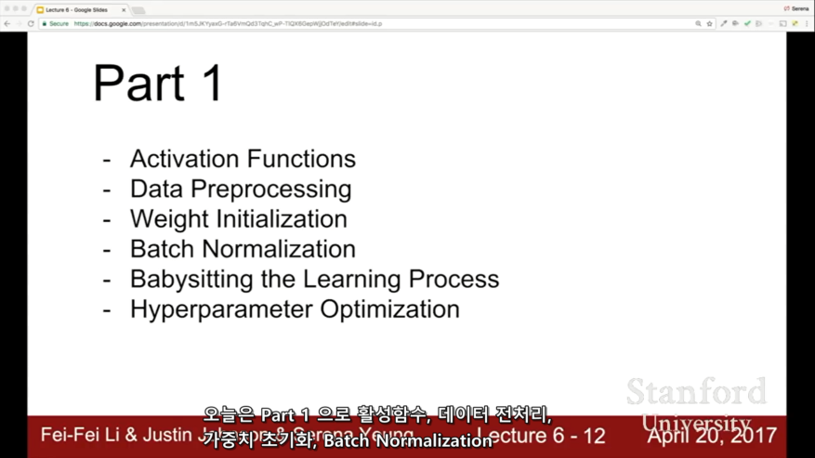
Contents
처음 시작할 때 필요한 기본 설정
Training dynamics

Slide 8
How we train NNs ? - 2. Activation Functions

Slide 9
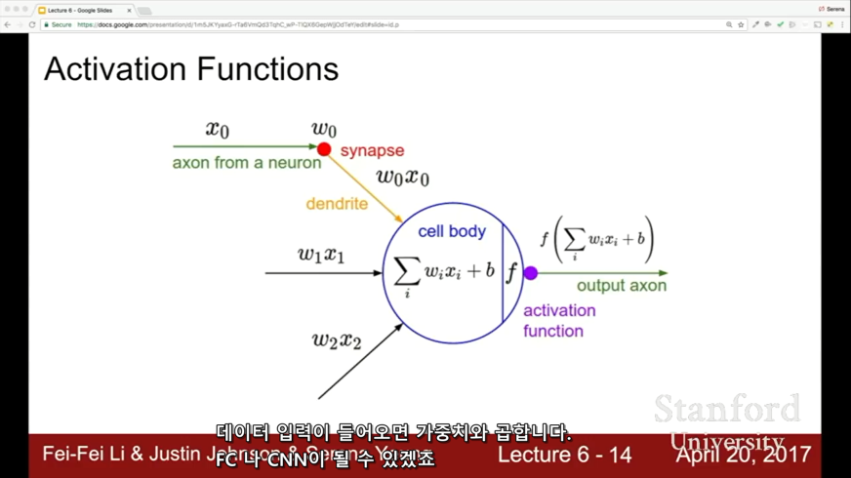
Review : Activation Functions
활성함수 = 비선형 연산

Slide 10
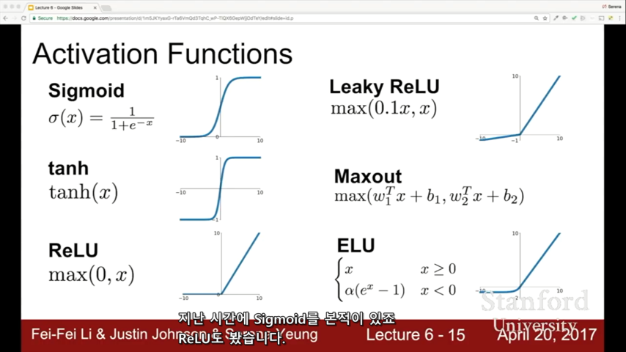
Review : Activation Functions
다양한 종류의 활성함수와 그들간의 Trade-off에 대해 알아보자!

Slide 11
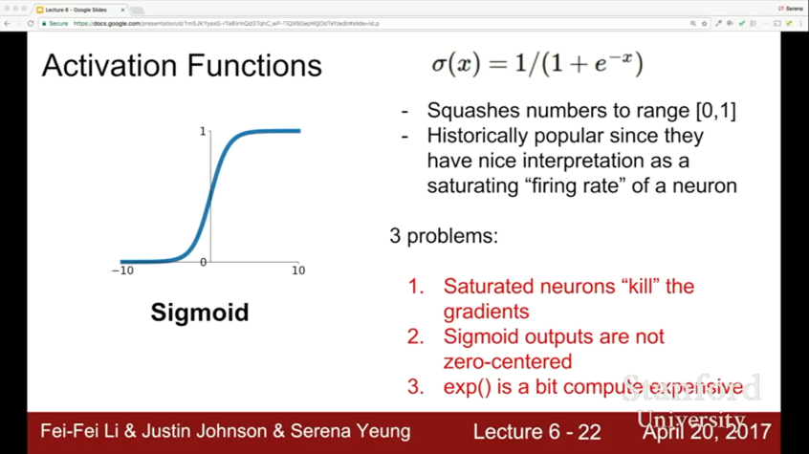
3 Problems of Sigmoid Function
각 입력을 받아 그 입력을 [0, 1]사이의 값이 되도록 만듦

Slide 12
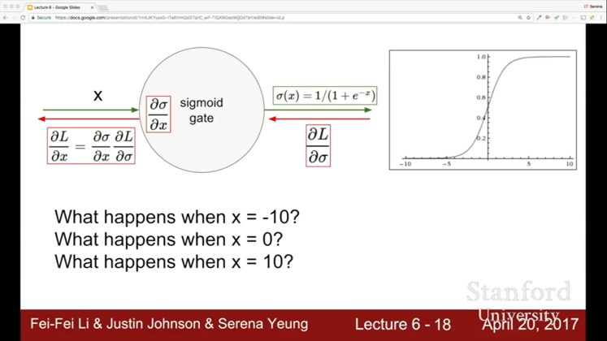
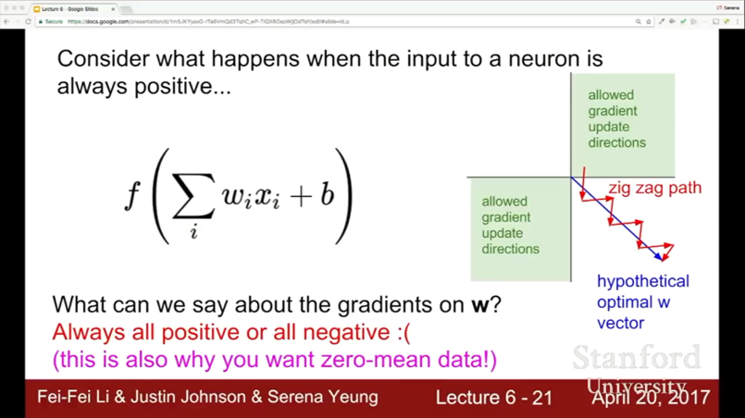
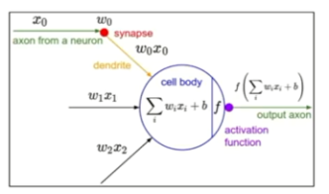
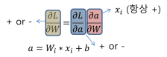
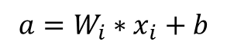
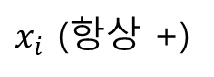
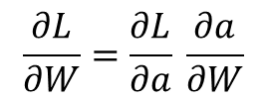
3 Problems of Sigmoid Function
$x_{i}$ (항상 +)
+ or -
$$\frac{∂L}{∂W}=\frac{∂L}{∂a} \frac{∂a}{∂W}$$
$$a=W_{i}∗x_{i}+b$$
+ or -
Problem 1: Saturated neurons kill the gradients
Problem 2: Sigmoid outputs are not zero-centered
W1 axis
W2 axis
➔ W가 모두 같은 방향으로만 움직일 것임
Inefficient!
Problem 3: exponential is expensive
참조: https://ratsgo.github.io/deep%20learning/2017/04/22/NNtricks/

Slide 13
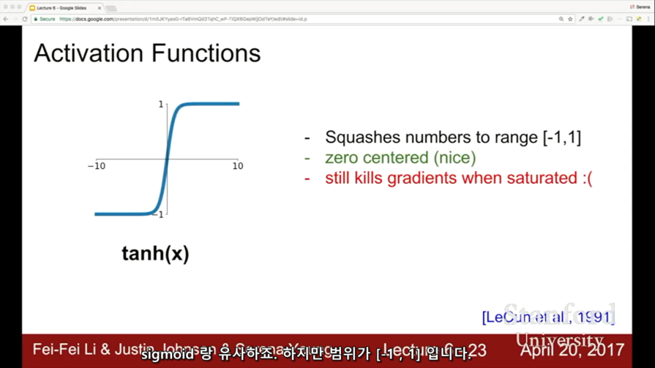
Problem of tanh Function

Slide 14
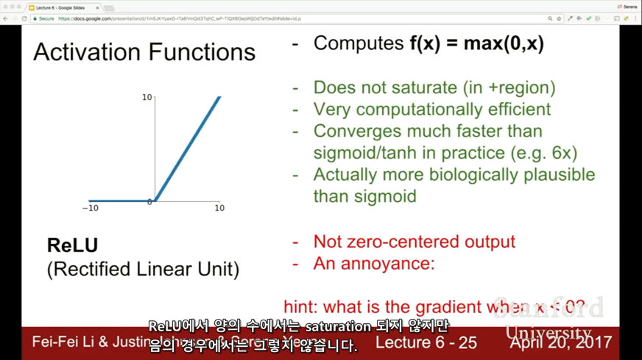
Finally ReLU, But …

Slide 15
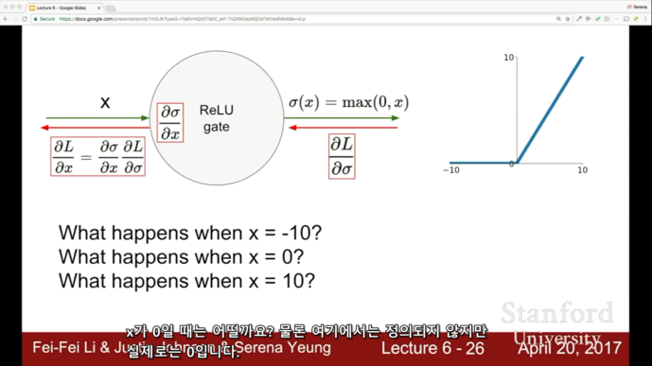
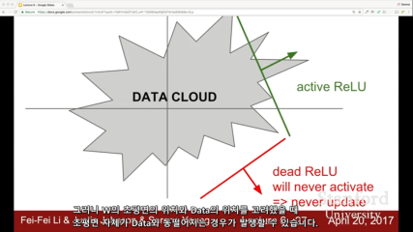
Dead ReLU (deactivated regime)
가중치 평면
0
0
Have gradients
Weight 초기화를 잘못한 경우
Learning rate가 지나치게 높은 경우
참조: https://srdas.github.io/DLBook/GradientDescentTechniques.html

Slide 16
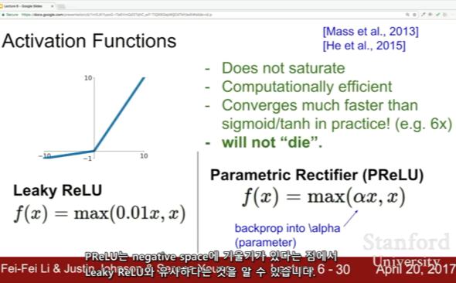
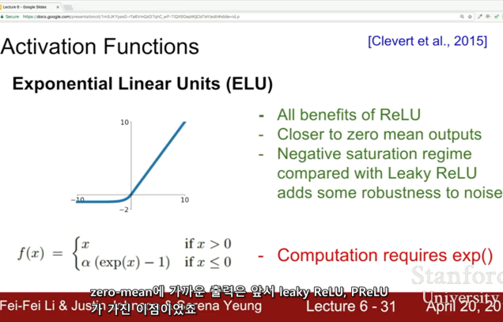
Handling Dead ReLU : LU family

Slide 17
How we train NNs ? - 3. Data Preprocessing

Slide 18
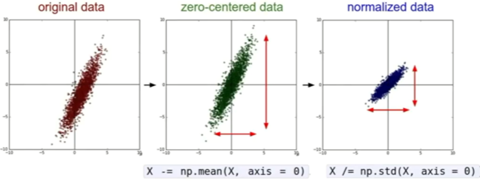
Why we need data preprocessing?
Zero-centering
입력이 전부 Positive인 경우, 모든 뉴런이 positive인 gradient얻게 됨
이는 Suboptimal optimization임 (최적이 아님)
데이터가 0이거나 전부 negative일 때도 동일
Normalization
모든 차원이 동일한 범위 안에 있게 하여 전부 동등한 기여를 하게 됨
*이미지 데이터의 경우, 이미 각 차원 간에 스케일이 어느 정도 맞춰져 있어 스케일이 다양한 여러 ML문제와는 달리 Normalization 잘 해줄 필요 없음

Slide 19
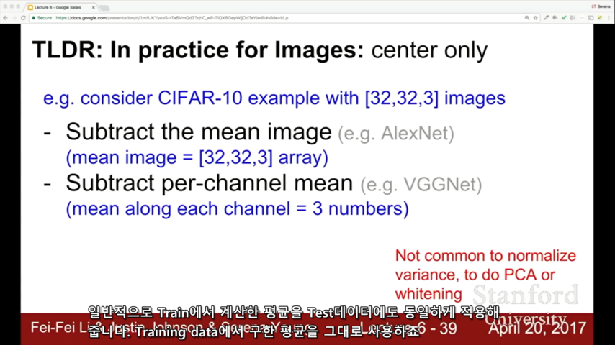
Image data preprocessing in practice
가령, 자동차가 다니는 도로라고 했을 때, 일정 구역의 평균이 검정색(아스팔트), 또는 하늘색(하늘)일 것임.
이 평균을 이미지 데이터에서 빼준다는 말인가?
*What is mean image, per-channel mean ?
[32, 32, 3]에 해당하는 각 pixel정보의 평균값을 이미지 데이터에서 빼준다.
평균은 우리의 학습데이터 전부를 가지고 계산한다.

Slide 20
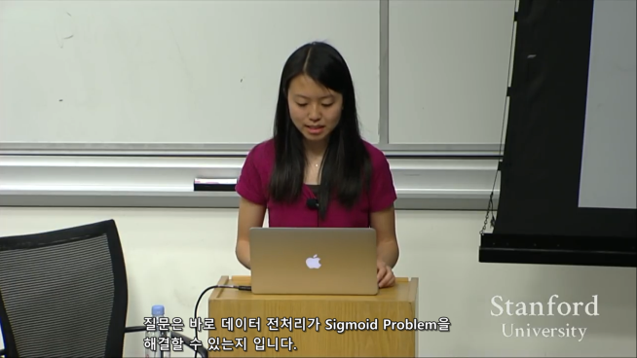
Question
Q. 데이터 전처리가 Sigmoid problem을 해결할 수 있는가?
A.
Sigmoid는 zero-mean이 필요하지만, 데이터 전처리를 통한 zero-mean은 단지 첫번째 레이어에서만 그 문제를 해결할 수 있음.
그 이후 레이어부터는 똑같은 문제가 반복될 것이며,
deep network라면 점점 더 이러한 문제가 심해질 것임

Slide 21
How we train NNs ? - 4. Weight Initialization

Slide 22
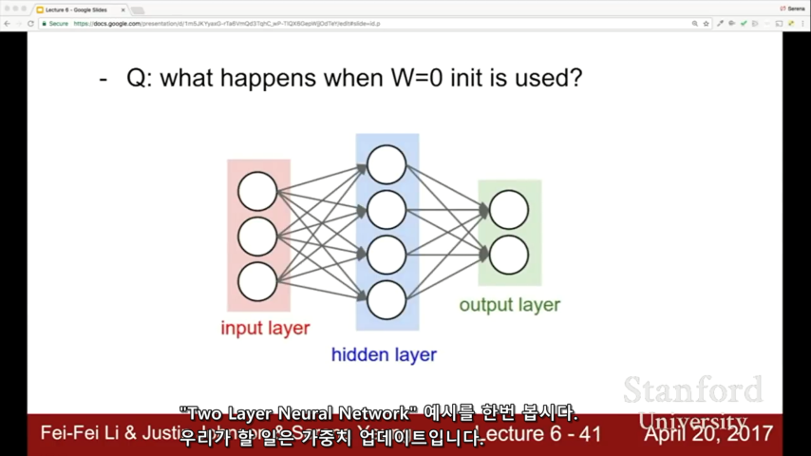
Why we consider Weight initialization ?
가중치가 0이라서 모든 뉴런은 모두 다 같은 연산을 수행
출력도 모두 같고, 결국 gradient도 같음. 결국 모든 가중치가 똑같은 값으로 업데이트 됨

Slide 23
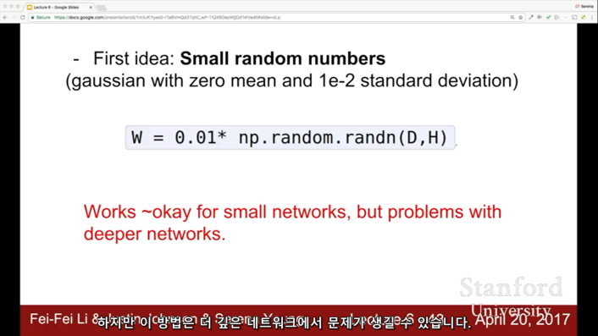
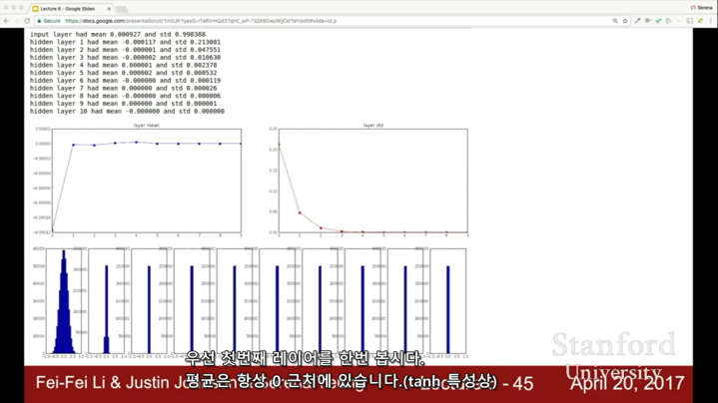
Methods to initialize weights #1
➔ W를 곱하면 곱할수록 W 값이 너무 작아 출력 값이 급격히 줄어듬

Slide 24
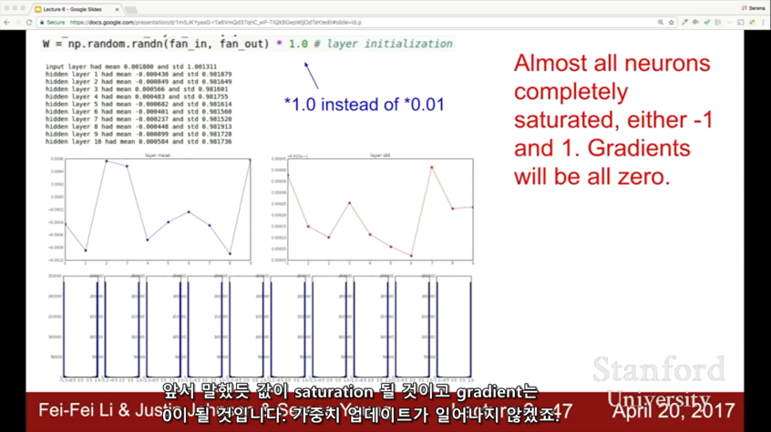
Methods to initialize weights #2

Slide 25
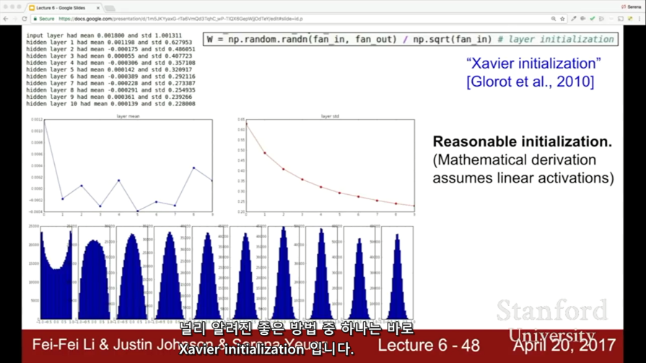
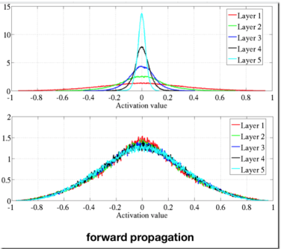
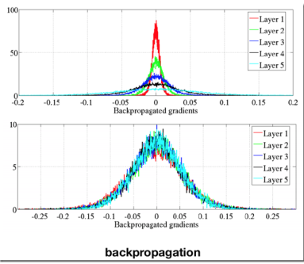
Methods to initialize weights #3
Xavier사용 전
Idea : 입출력 레이어의 분산을 맞춰주는 것
Xavier사용 후
입력의 수가 적으면 더 작은 값으로 나눠, 좀 더 큰 W값을 얻음
적은 입력의 수가 가중치와 곱해지기 때문에, 가중치가 더 커야 출력의 분산 만큼 큰 값을 얻을 수 있음
참조: https://nittaku.tistory.com/269

Slide 26
How we train NNs ? - 5. Batch Normalization

Slide 27
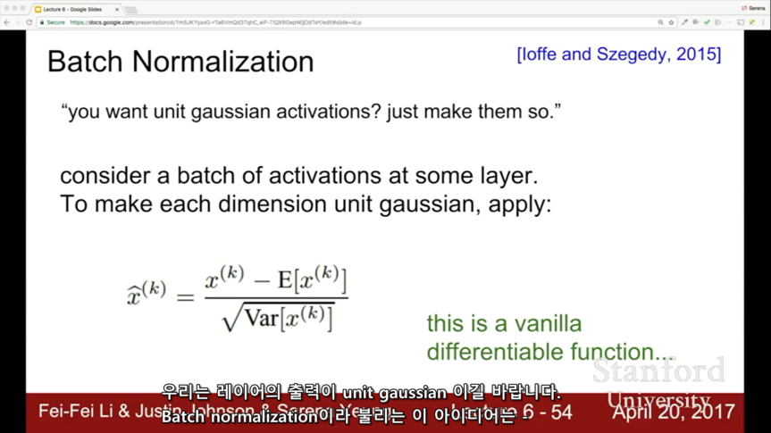
Idea of Batch Normalization
강제로 그렇게 만들자
어떤 레이어로부터 나온 Batch 단위 만큼의 activation이 있다고 했을 때, 우린 이 값들이 Unit Gaussian이길 원함
강제적으로 unit gaussian 만들 수 있음.
현재 Batch에서 계산한 mean과 variance를 이용하여 normalization 할 수 있음
위 식을 이용해 모든 레이어가 Unit gaussian이 되도록 해줌

Slide 28
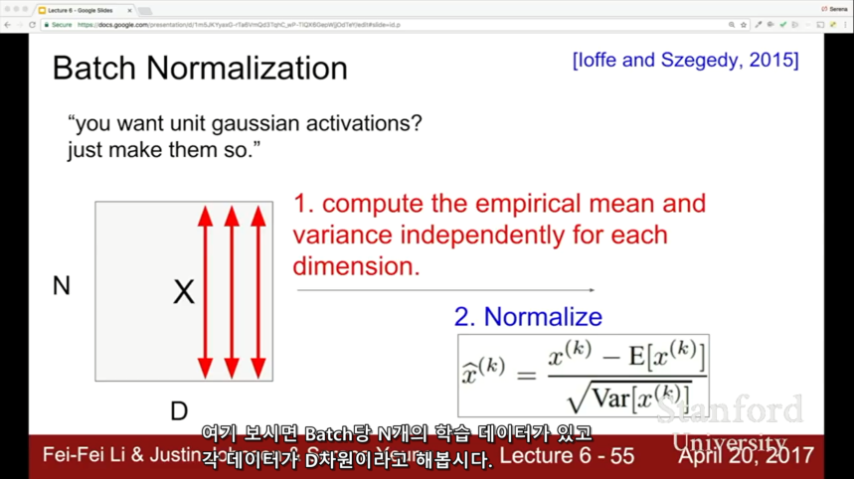
How we can normalize batch data?
Batch 당 N개 학습데이터있고, 각 데이터가 D 차원
각 차원별로(feature element, activation map별로) 평균,분산을 구해줌
한 batch내 이걸 전부 계산해서 normalize 함

Slide 29
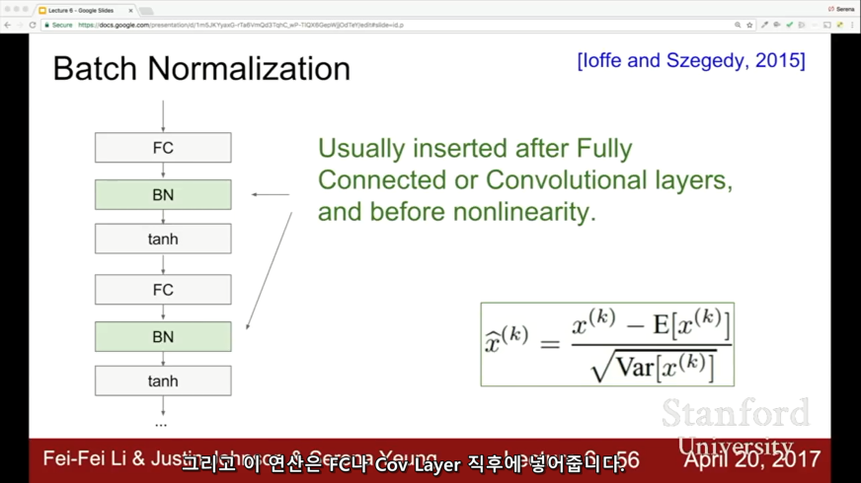
How we can normalize batch data?
Activation을 normalize하는 것이므로, 비선형 함수 전에 삽입해야함
BN 연산은 FC나 Conv 레이어 직후 삽입
깊은 네트워크에서 각 레이어의 W가 지속적으로 곱해져 bad scaling effect 발생하지만,Normalization은 그 effect 상쇄
즉, BN은 입력의 스케일을 조정해주는 역할임

Slide 30
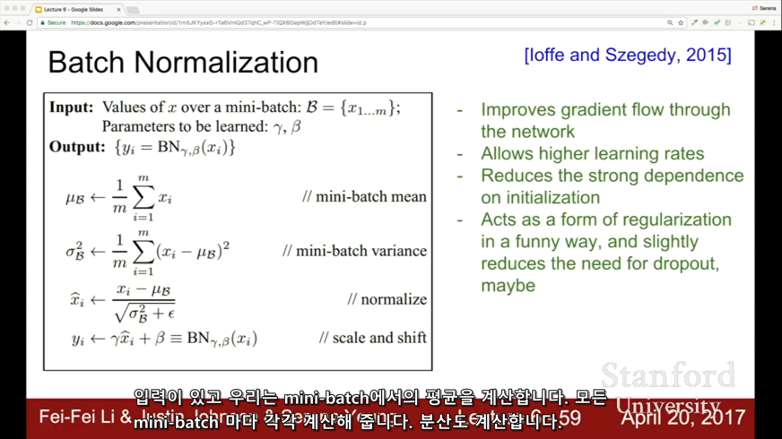
BN Summary
Robust
다양한 초기화 기법 사용 가능
각 레이어 출력은 batch 안에 존재하는 모든 데이터들에 영향을 받음(평균, 분산)
결국 레이어 출력은 하나의 샘플에 대한 deterministic한 값이 아니어서 regularization effect를 줌
mini-batch에서의 평균, 분산 계산
평균과 분산으로 mini-batch normalize
추가적인 scaling, shifting factor 사용 (유연성을 위해)

Slide 31
How we train NNs ? - 6. Babysitting the Learning Process (학습과정을 다루는 법)

Slide 32
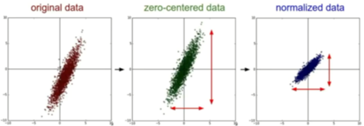
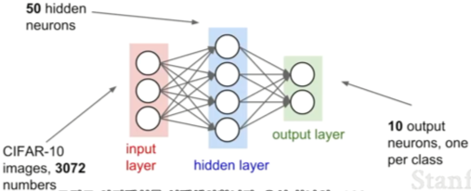
How we can monitoring training process and tuning hyper-parameters
Step 1: Preprocess the data
Step 2 : Choose the architecture
CIFAR 10 images, 3072 numbers
50 hidden neurons
10 output neurons

Slide 33
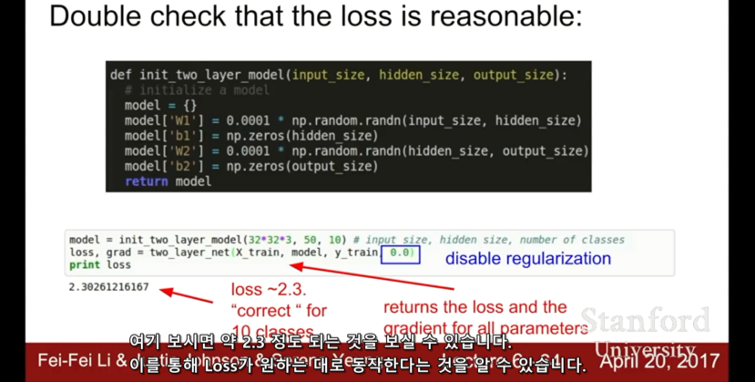
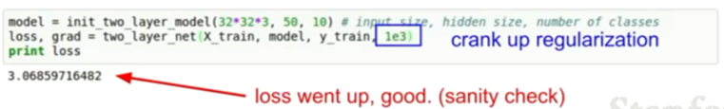
How we can monitoring training process and tuning hyper-parameters
Step3 : loss check ➔ 학습 준비 끝
1
2

Slide 34
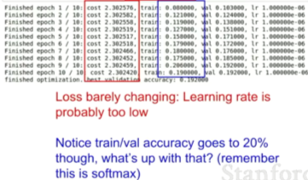
Let’s try to train !
Step 1 : 데이터의 일부만 학습
20 examples, turn off regularization, use ‘sgd’
Check ‘loss is going down’
Step 2 : 전체 데이터 셋, small regularization
Find proper learning rate (Serena yeung 피셜,보통 1e-3 ~ 1e-5)
Loss가 크게 안변했음에도 Acc 올라감
현재 상황: 확률값들이 아직까지 멀리 퍼져있기 때문에, loss는 여전히 비슷
이 확률은 조금씩 옳은 방향으로 바뀌고 있음 (학습진행)
가중치는 서서히 변하지만, Acc는 갑자기 뛰어버릴 수 있음

Slide 35
How we train NNs ? - 7. Hyper-parameter Optimization

Slide 36
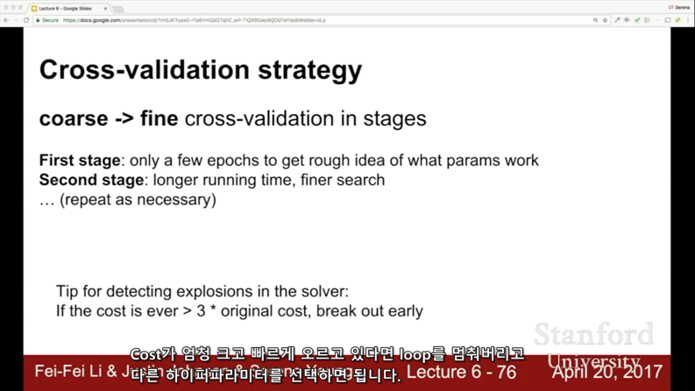
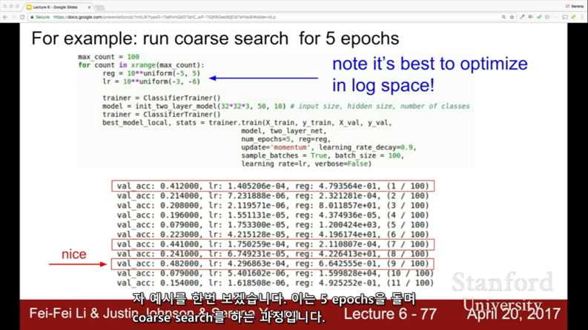
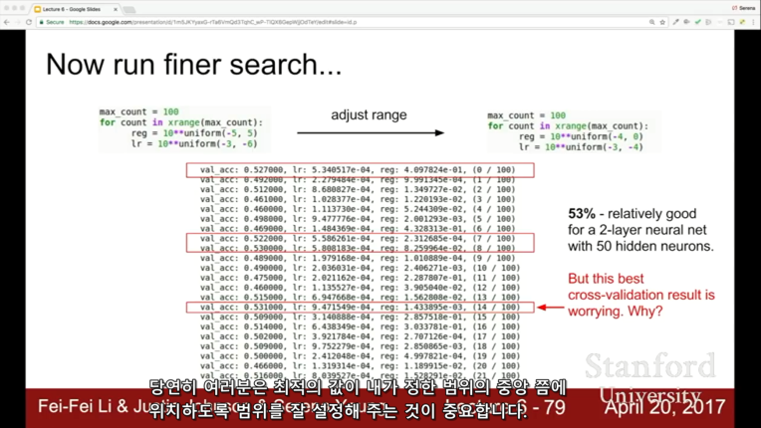
How to optimize hyper-parameter

Slide 37
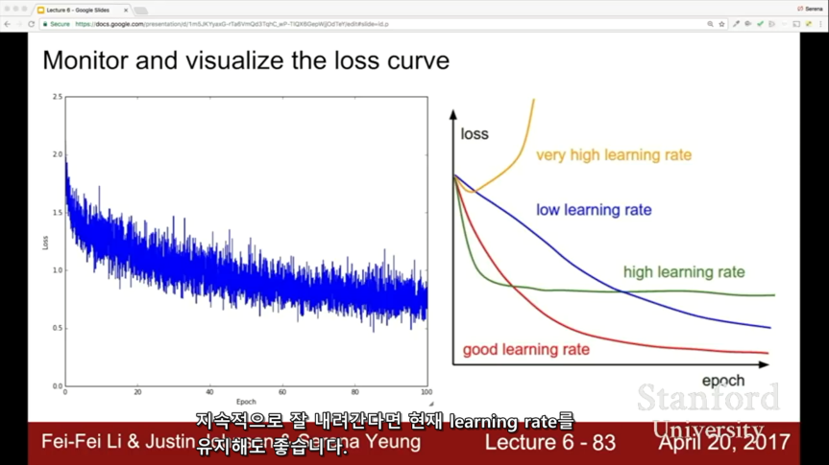
Learning rate vs loss fcn graph

Slide 38
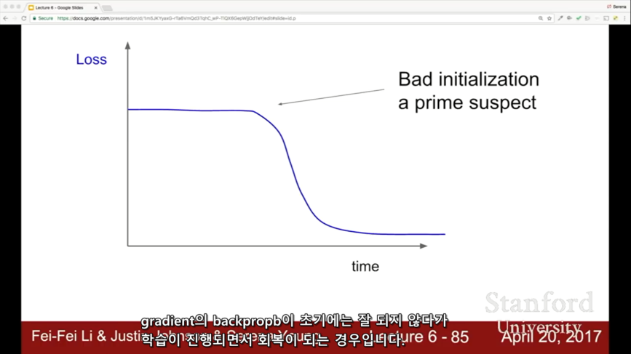
Flat loss curve problem : Weight initialization

Slide 39
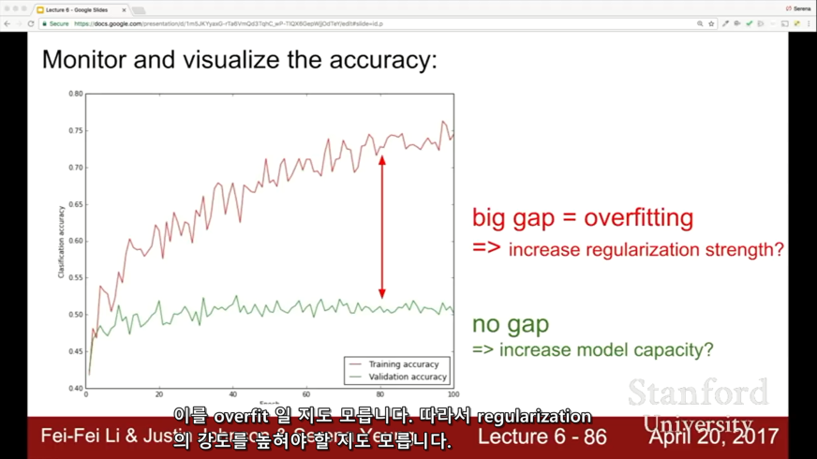
Over-fitting problem : regularization

Slide 40

Summary : Training neural networks

Slide 41


Image data preprocessing in practice #2
[[[191. 185. 186.]
[191. 185. 186.]
[191. 185. 186.]
...
[197. 192. 193.]
[197. 192. 193.]
[197. 192. 193.]]
...
[[[ 59.29814815 62.24722222 63.75185185]
[ 59.30277778 62.25185185 63.75648148]
[ 59.30648148 62.26296296 63.74537037]
...
[ 64.71666667 63.97314815 64.33888889]
[ 64.7962963 64.08240741 64.45925926]
[ 64.90092593 64.18611111 64.57314815]]

